Slide 1

PROGRAMACIÓN WEB · NRC 36875
Perfil profesional
Sitio web con HTML5, CSS externo y Docker con Nginx
Tammy Amarilis Caizapanta Muela
Ingeniería de Software · Universidad de las Fuerzas Armadas ESPE
Notes:
Presentar el proyecto: mejora de la tarea 1 con diseño nuevo, publicado con Docker y Nginx.
1

Slide 2

Objetivo del proyecto
Implementar los conocimientos de desarrollo web y contenedorización mediante la creación y despliegue de un sitio web de perfil profesional optimizado, estructurado con HTML5 y CSS moderno, y empaquetado utilizando Nginx y Docker para su distribución en Docker Hub.
1
2
3
Diseñar
Desarrollar
Publicar
Mockup de alta fidelidad antes de programar: paleta pastel, tarjetas y menú flotante.
HTML5 semántico y una hoja CSS externa, con diseño responsivo.
Imagen Docker con Nginx en Docker Hub y código fuente en GitHub.
2
Notes:
2

Slide 3
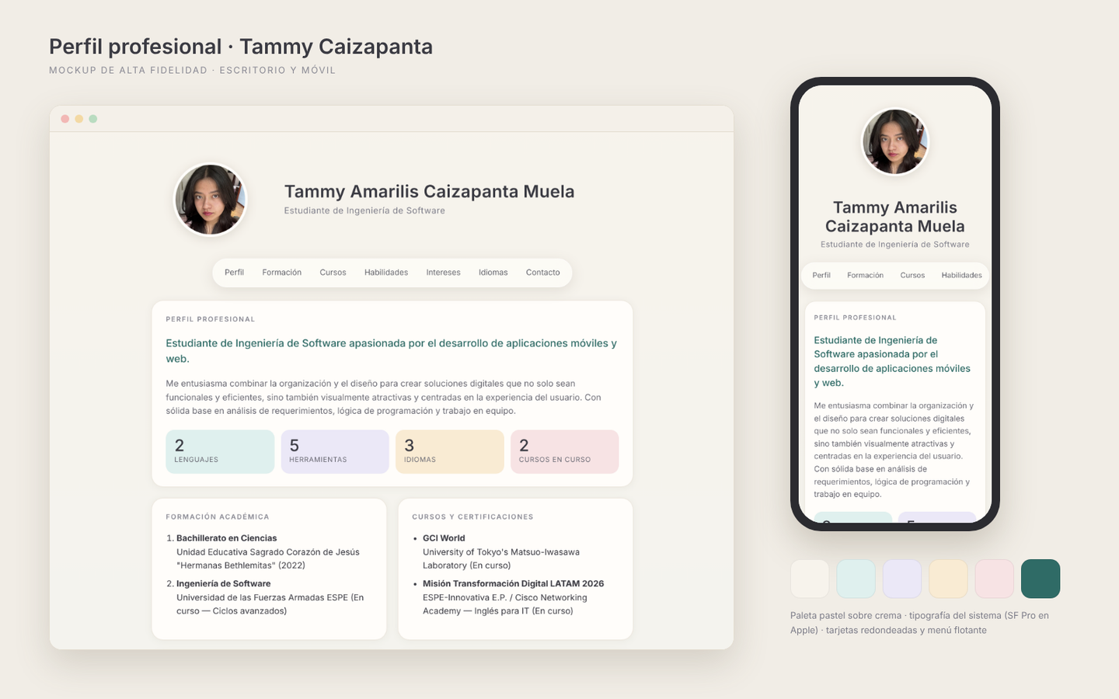
Mockup de alta fidelidad
Paleta pastel
Menta, lila, durazno y rosa sobre fondo crema.
Tarjetas
Esquinas redondeadas y sombras suaves.
Menú flotante
Barra tipo vidrio que se queda fija al bajar.
3
Notes:
3

Slide 4
Tecnologías utilizadas
H5
HTML5
CSS
CSS3 externo
Nx
Nginx
Estructura semántica: header, nav, main, section, footer y formulario.
Selectores, cascada, especificidad, herencia, grid y media queries.
Servidor web dentro del contenedor.
Dk
Docker
Hub
Docker Hub
Git
Git y GitHub
Empaqueta el sitio en una imagen portable.
Repositorio donde se publica la imagen.
Control de versiones y código fuente en línea.
4
Notes:
4

Slide 5
Estructura del proyecto
index.html
Página principal con HTML5 semántico.
perfil-profesional/
├── index.html
├── css/
│ └── styles.css
├── img/
├── docs/
│ └── mockup.png
├── Dockerfile
└── README.md
css/styles.css
Todos los estilos, sin estilos en línea.
img/
Foto de perfil e íconos de redes.
docs/
Mockup en PNG y PDF.
Dockerfile
Receta para construir la imagen con Nginx.
5
Notes:
5

Slide 6
Lo aprendido aplicado al sitio
HTML semántico
Formularios
Cada bloque usa la etiqueta que le corresponde. Mejora accesibilidad, SEO y mantenimiento.
label con for e id, radio, checkbox, textarea, required y envío por GET.
CSS: cascada y especificidad
Mejora investigada: diseño responsivo
Conflicto a propósito: elemento, clase e ID sobre el mismo párrafo. Gana el ID, comprobado en DevTools.
Media queries, flexbox y grid: el sitio se adapta de escritorio a móvil.
6
Notes:
6

Slide 7
Dockerización con Nginx
1
2
3
4
Dockerfile
Construir
Ejecutar
Publicar
FROM nginx y COPY de los archivos del sitio a la carpeta de Nginx.
docker build -t tammycaizapanta/imagen .
docker run -d -p 8083:80 tammycaizapanta/imagen
docker push tammycaizapanta/imagen
Se usa la imagen oficial y verificada de Nginx. El puerto externo 8083 se enlaza al puerto 80 interno del contenedor.
7
Notes:
7

Slide 8
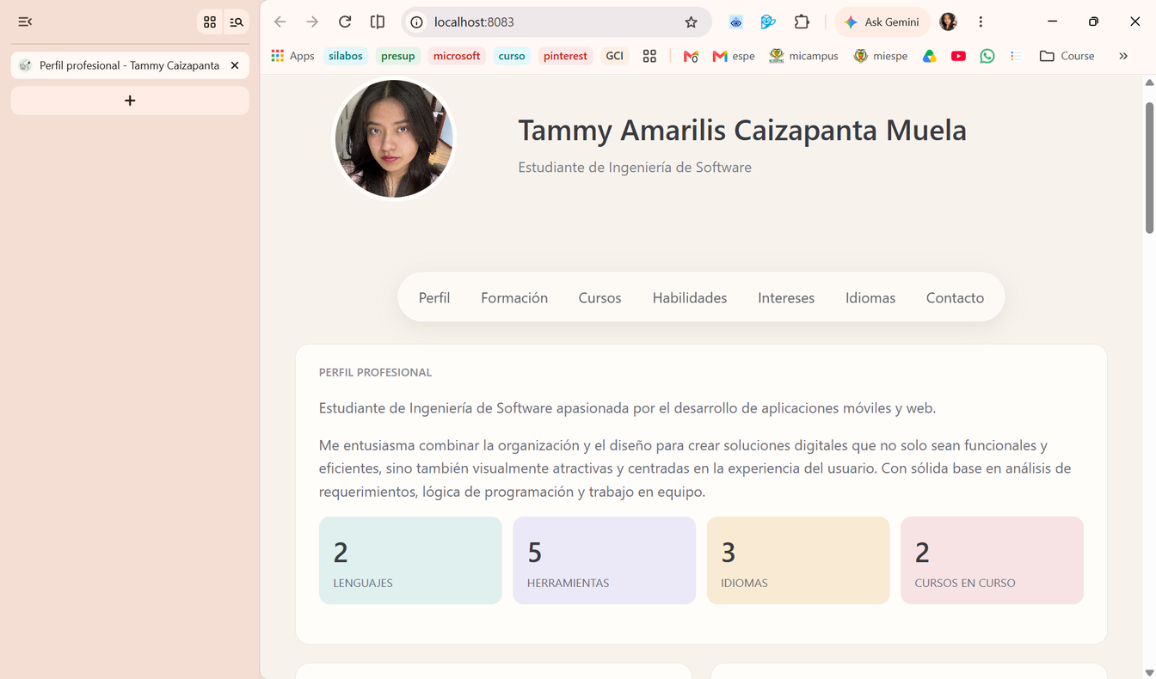
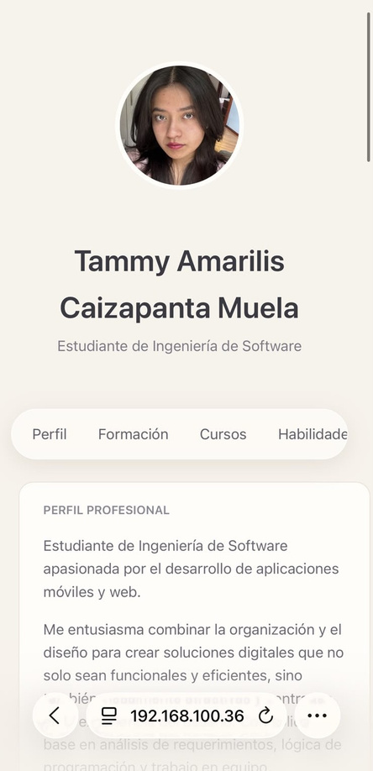
Resultado: sitio funcionando
Escritorio
Móvil
8
Notes:
8

